Slide 1
Современные технологии эффективной продажи и аренды имущества
Торги по приватизации,
аренде и продаже имущества
2018

Slide 2
РТС-ТЕНДЕР СЕГОДНЯ
ООО «РТС-тендер» - универсальный оператор электронных торгов для осуществления закупок согласно Федеральным законам № 44-ФЗ и № 223-ФЗ, коммерческих закупок, торгов согласно постановлению Правительства РФ № 615 о капитальном ремонте многоквартирных домов, имущественных торгов
ООО «РТС-тендер» – общепризнанный эксперт по проведению торгов в электронной форме – по всем типам процедур, предусмотренных законодательством РФ
ООО «РТС-тендер» - начиная с 2011 года, единственная Федеральная электронная площадка, демонстрирующая стабильный рост основных операционных показателей, на которой обслуживаются крупнейшие государственные заказчики РФ
Более 2 000 000 торгов
на сумму более 5 трлн руб.*
Ежемесячно:
50 000 аукционов**
Более 715 000 зарегистрированных пользователей*
Экономия бюджетных средств:
323 млрд руб. *
Средний процент экономии: 7,5%*
Среднее количество участников –
поставщиков в одном тендере: 3*
Электронная площадка РТС-тендер имеет статус организации стратегического значения, согласно подписанному Президентом РФ В.В. Путиным
ФЗ № 165 от 18.07.2017.
90% процедур на площадке
приводят к заключению
контракта*
* – за все время ** – за 2018 г.

Slide 3
СЕКЦИЯ ИМУЩЕСТВЕННЫХ ТОРГОВ НА ПЛОЩАДКЕ
Площадка РТС-тендер включена в перечень юридических лиц для организации продажи государственного и муниципального имущества в электронной форме
(Распоряжение Правительства Российской Федерации от 4 декабря 2015 г. № 2488-р)
44-ФЗ
223-ФЗ
с 2015 года
Имущественные торги
615-ПП РФ
Коммерческие
закупки
РТС-маркет,
закупки малого объема

Slide 4
ФУНКЦИОНАЛ СЕКЦИИ «ИМУЩЕСТВЕННЫЕ ТОРГИ»
Функционал площадки позволяет проводить следующие виды электронных процедур:
АУКЦИОН
АУКЦИОН НА ПРАВО ЗАКЛЮЧЕНИЯ ДОГОВОРА ПОЛЬЗОВАНИЯ РЫБОВОДНЫМ УЧАСТКОМ
АУКЦИОН НА ПРАВО ПОЛЬЗОВАНИЯ УЧАСТКАМИ НЕДР
АУКЦИОН ПО РЕАЛИЗАЦИИ ИМУЩЕСТВА, ОБРАЩЕННОГО В СОБСТВЕННОСТЬ ГОСУДАРСТВА
АУКЦИОН ПО АРЕНДЕ
АУКЦИОН ПО АРЕНДЕ ЛЕСНОГО УЧАСТКА
АУКЦИОН ПО ПРИОБРЕТЕНИЮ ПРАВА НА ЗАКЛЮЧЕНИЕ ДОГОВОРА ВОДОПОЛЬЗОВАНИЯ
АУКЦИОН ПО ПРОДАЖЕ АРЕСТОВАННОГО ИМУЩЕСТВА
АУКЦИОН ПО ПРОДАЖЕ ЛЕСНЫХ НАСАЖДЕНИЙ
АУКЦИОН ПО РЕАЛИЗАЦИИ ДРЕВЕСИНЫ
АУКЦИОН С ЗАКРЫТОЙ ПОДАЧЕЙ ЦЕНОВЫХ ПРЕДЛОЖЕНИЙ
АУКЦИОН С ПОДАЧЕЙ ЗАЯВОК ДВУМЯ ЧАСТЯМИ
КОНКУРС
ПРОДАЖА БЕЗ ОБЪЯВЛЕНИЯ ЦЕНЫ
ПУБЛИЧНОЕ ПРЕДЛОЖЕНИЕ
СПЕЦИАЛИЗИРОВАННЫЙ АУКЦИОН
СООТВЕТСТВИЕ:
200-ФЗ «Лесной кодекс РФ»
178 ФЗ «О приватизации государственного и муниципального имущества»
229 ФЗ «Об исполнительном производстве»
Постановление Правительства РФ от 27.08.2012 г. № 860
Постановление Правительства РФ от 30.09.2015 г. № 1041
Приказ ФАС России от 10.02.2010 г. № 67
Постановление Правительства Москвы от 28.06.2016 г. № 371-ПП
Распоряжение Правительства РФ от 10.05.2017 г. № 894-Р
Постановление Правительства РФ от 15.05.2014 г. № 450

Slide 5
ДИНАМИКА РАЗВИТИЯ СЕКЦИИ «ИМУЩЕСТВЕННЫЕ ТОРГИ»
2016
2017
2018
Общее количество торгов, штук
НА НОЯБРЬ.18
Общая цена размещенных торгов, млрд рублей
НА НОЯБРЬ 18
Общее количество участников торгов, штук*
НА НОЯБРЬ.18
* Не включая участников по закупкам 44-ФЗ, 223-ФЗ, коммерческим закупкам

Slide 6
ОФИЦИАЛЬНЫЙ САЙТ ПЛОЩАДКИ РТС-ТЕНДЕР https://www.rts-tender.ru/

Slide 7
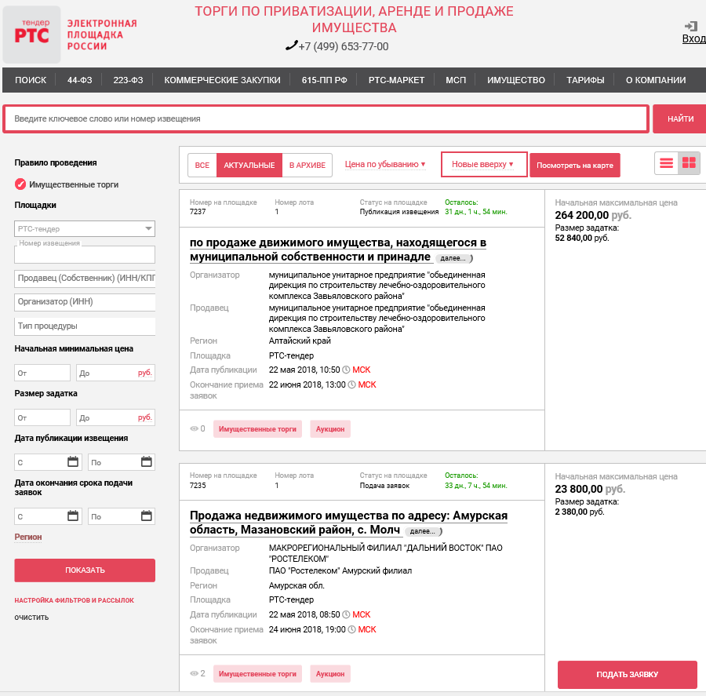
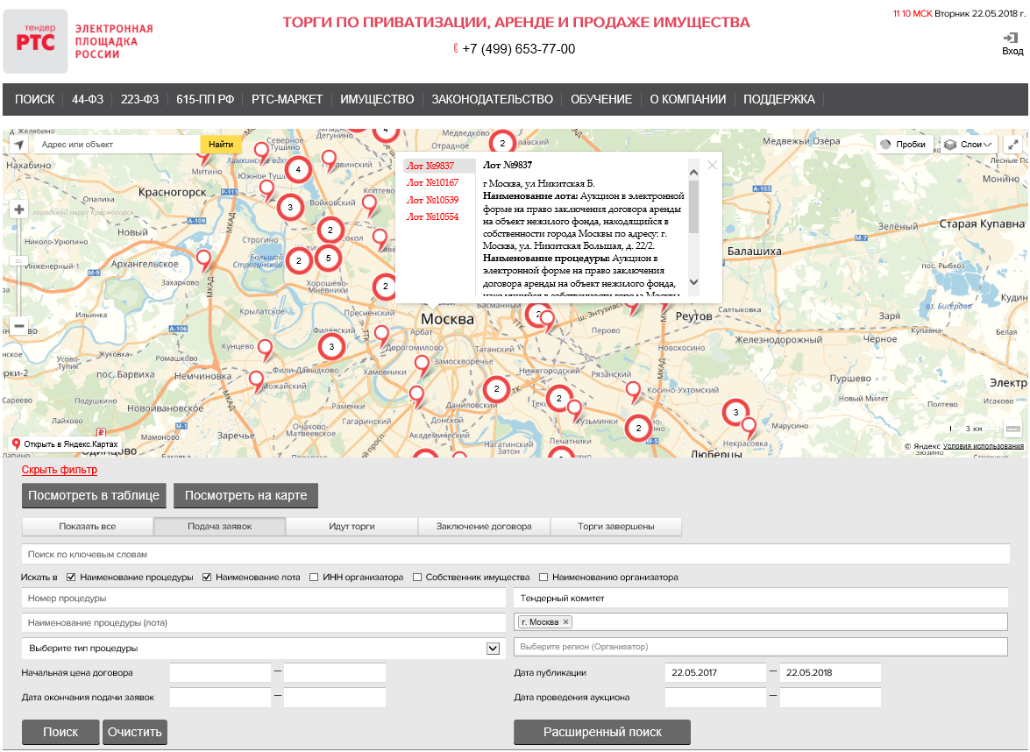
ПОИСК ПРОЦЕДУР

Slide 8
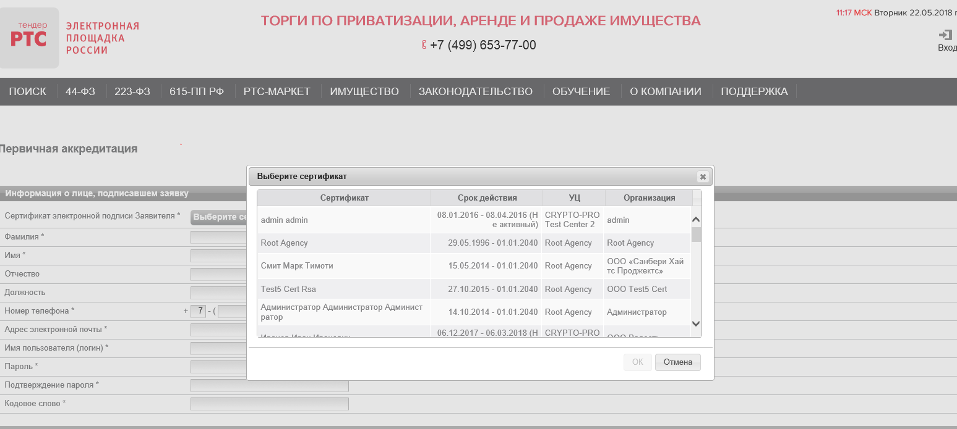
АККРЕДИТАЦИЯ ЗАЯВИТЕЛЕЙ
Первичная форма аккредитации
Список документов для аккредитации
Заявитель –юридическое лицо
Копии действующей редакции учредительных документов
Копии документов, подтверждающий полномочия руководителя
Доверенность ( если от имени Заявителя действует лицо по доверенности)
Заявитель – ИП или Физическое лицо
Копия документа, удостоверяющая личность
Доверенность (если от имени Заявителя действует лицо по доверенности)

Slide 9
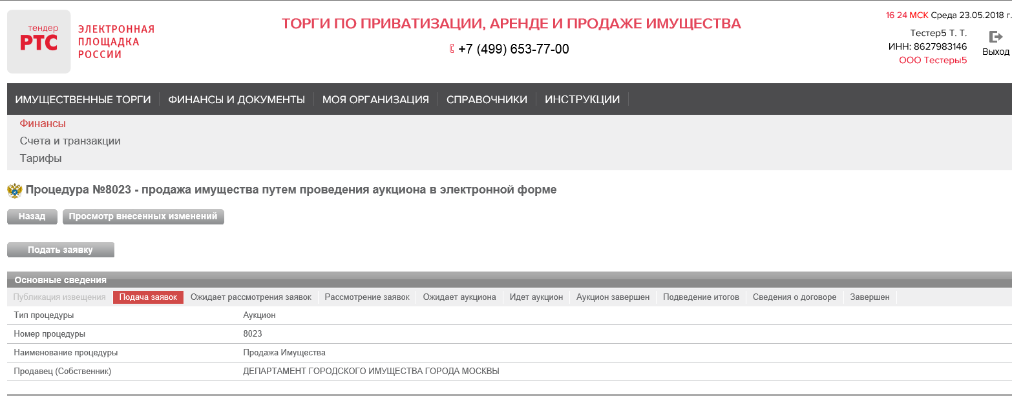
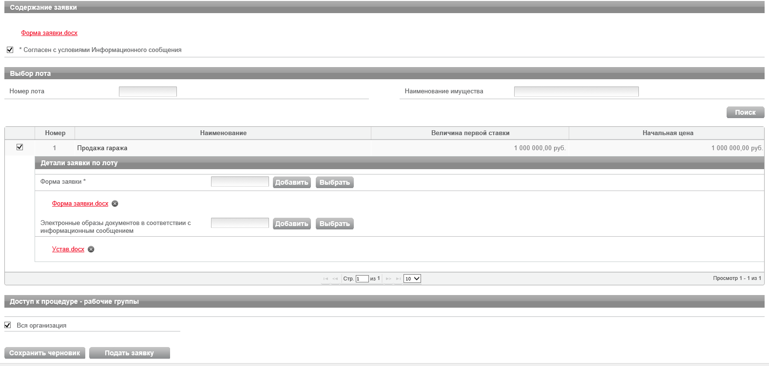
РАБОТА В ЛИЧНОМ КАБИНЕТЕ
Подача заявки на участие в торгах
Подтвердить согласие Информационным извещением
прикрепить необходимые документы

Slide 10
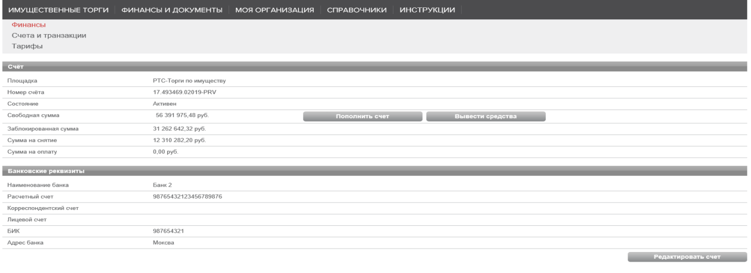
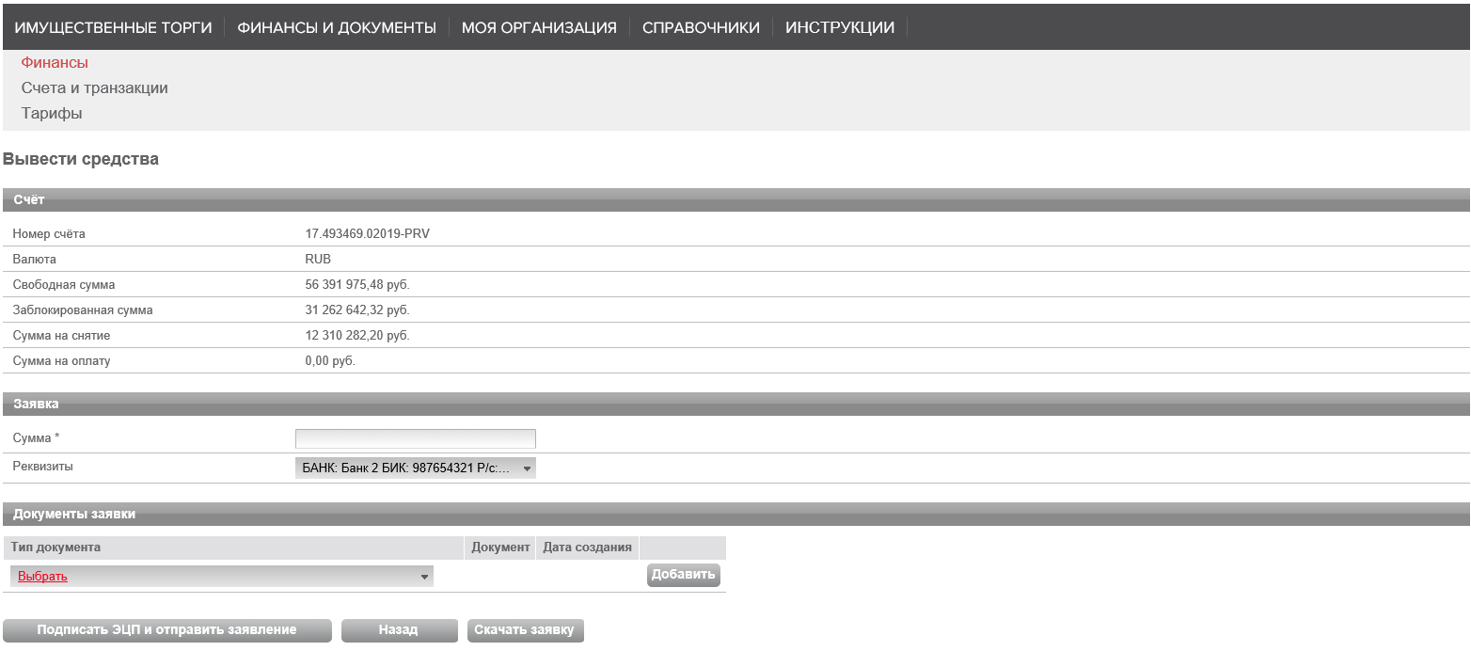
ЗАЧИСЛЕНИЕ ДЕНЕЖНЫХ СРЕДСТВ
Просмотр информации об аналитическом счете
Автоматическое формирование платежного документа
Вывод денежных средств
Транзакции

Slide 11
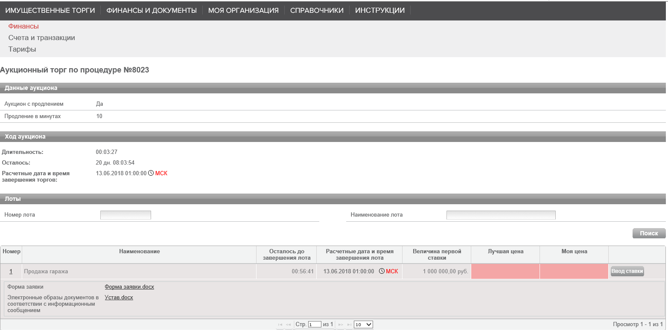
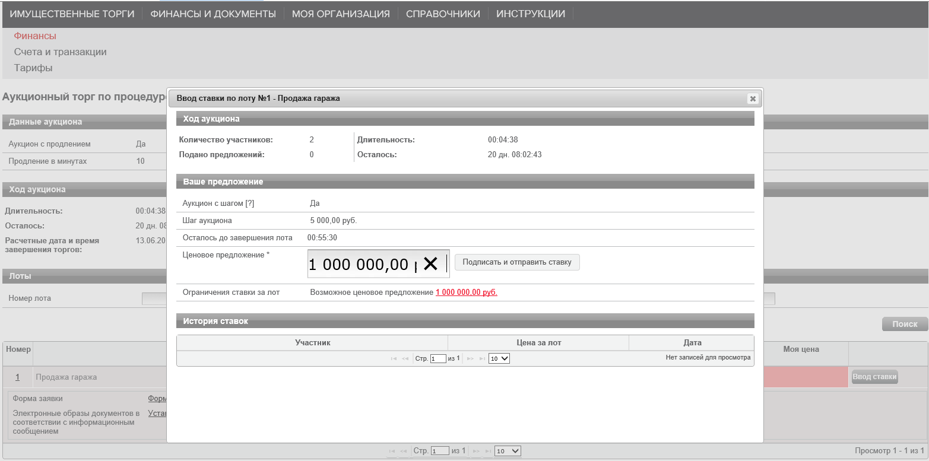
РАБОТА В ЛИЧНОМ КАБИНЕТЕ
Подача ценового предложения

Slide 12
ТАРИФНАЯ ПОЛИТИКА
Бесплатно!
Бесплатно!
ПРОДАВЦЫ
ПОКУПАТЕЛИ
В соответствии с тарифами оператора электронной площадки
0 рублей

Slide 13
В РАМКАХ СОТРУДНИЧЕСТВА
Обучение потенциальных покупателей по работе на ЭТП
Бесплатные консультации, техническая поддержка
Оперативные доработки функционала электронной площадки в целях повышения удобства работы специалистов
Предоставление высокотехнологичного инструментария на всех этапах процедуры, в том числе – финансовых, инфраструктурных и информационных сервисов
Готовность площадки к проведению всех видов электронных процедур
Готовность площадки к проведению всех видов электронных процедур
100% юридическая значимость проводимых операций, соответствие всем требованиям действующего законодательства

Slide 14
8 800 77 55 800
ЗВОНОК ПО РОССИИ БЕСПЛАТНЫЙ
iSupport@rts-tender.ru

